Slide 1

My Car
렌터카 예약 시스템

Slide 2
Index
01 기획의도
02 스케쥴
03 업무분장
04 Skill & Tool
05 ERD
06 USECASE
07 작업 사진
08 프로젝트 시연
09 느낀점

Slide 3
기획의도
My Car 렌터카 예약 시스템
쉐어카 시장의 성장과 차량 구매에 부담을 느끼는 사람들로 인해 전 세계 렌터카 산업 시장은 2019년 855억9,000만 달러에서 2027년이면 66% 증가한 1,442억 달러에 이를 것으로 전망
코로나19 유행으로 인해 대중교통 대신 자차 이용을 선호하는 소비자가 늘어나 렌터카서비스 산업의 성장은 더욱 가속화
단기/장기 렌탈로 나누어 특별한 일정으로 짧게 이용하고자 하는 고객과 평상시 출퇴근 등으로 장기간 이용하고자 하는 고객 모두를 만족시키고자 함
1,442억
855억 9천만
1) 글로벌 시장조사기관 포춘 비즈니스 인사이트 출처

Slide 4



스케쥴
업무 협의 및 설계
(1/17 ~ 1/18)
주제 선정 및 기획
역할 분담 및 일정 협의
스토리 보드 작성
기능 구현
(1/19 ~ 2/10)
DB 설계
기능 설계 및 개발
통합 검증
(2/11 ~ 2/14)
데이터 통합
시연 테스트
시연 및 발표
(2/15)
프로젝트 시연
발표

Slide 5
업무분장
담당자 | 기능 | 세부 기능
손종국 | 회원, 통합 | 관리 - 회원 목록 조회, 추가, 검색, 수정, 삭제, index
이찬호 | 회원, 통합 | 고객 - 회원 가입, 정보 조회, 수정, 탈퇴, 메인 index
이재준 | 상품 | 상품 목록 조회, 추가, 검색, 수정, 삭제
홍예나 | 예약 | 관리 - 예약 목록 조회, 추가, 검색, 수정, 삭제
권민경 | 예약 | 고객 - 예약 목록 조회, 추가, 수정, 취소
신건호 | QnA, 통합 | QnA 조회, 수정, 삭제, 답글 작성, 답글 삭제
박창준 | 공지사항 | 공지사항 조회, 추가, 검색, 수정, 삭제

Slide 6







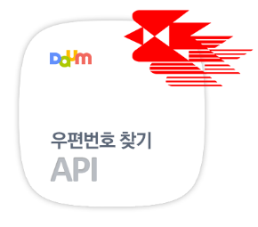


Skill & Tool

Slide 7
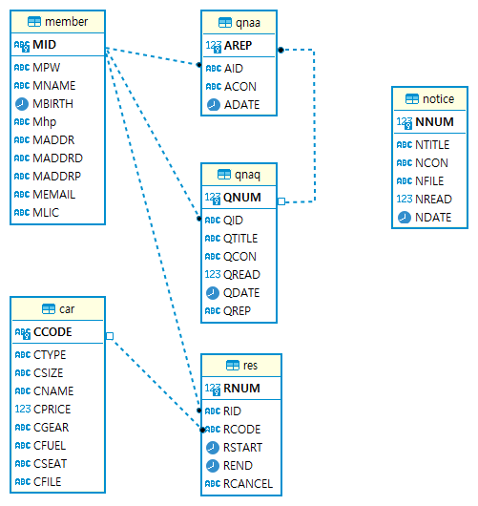
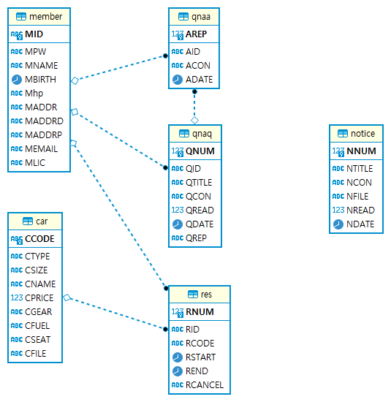
ER Diagram
QnA 답변 테이블
회원 테이블
QnA 질문 테이블
공지사항 테이블
상품 테이블
예약 테이블

Slide 8
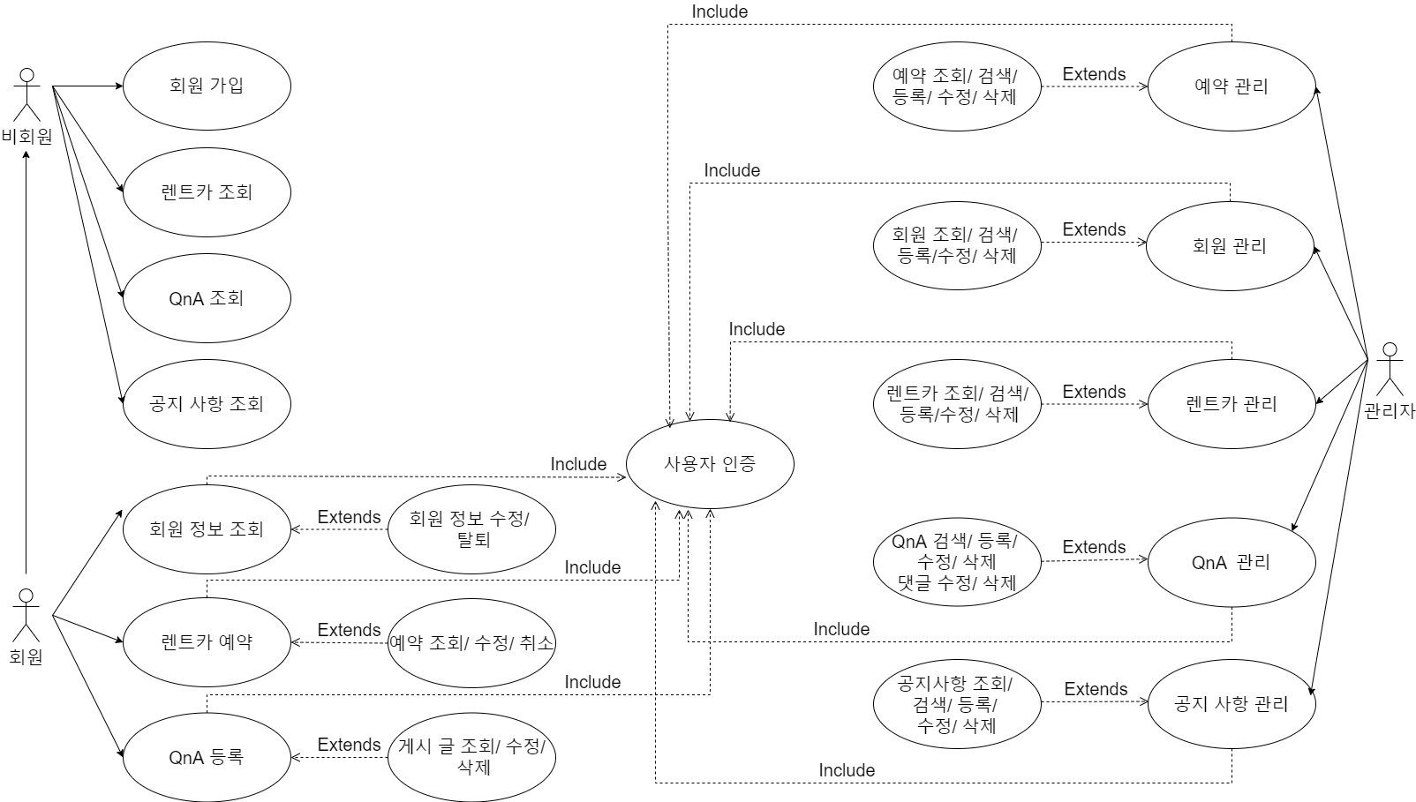
USECASE Diagram

Slide 9
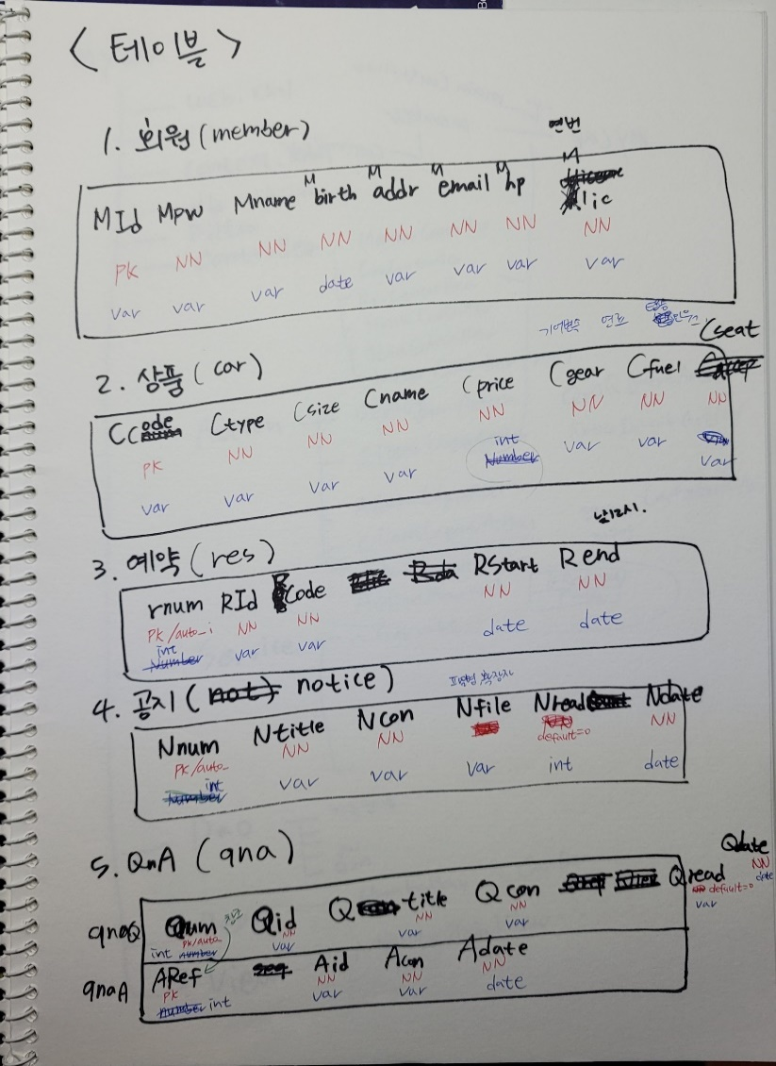
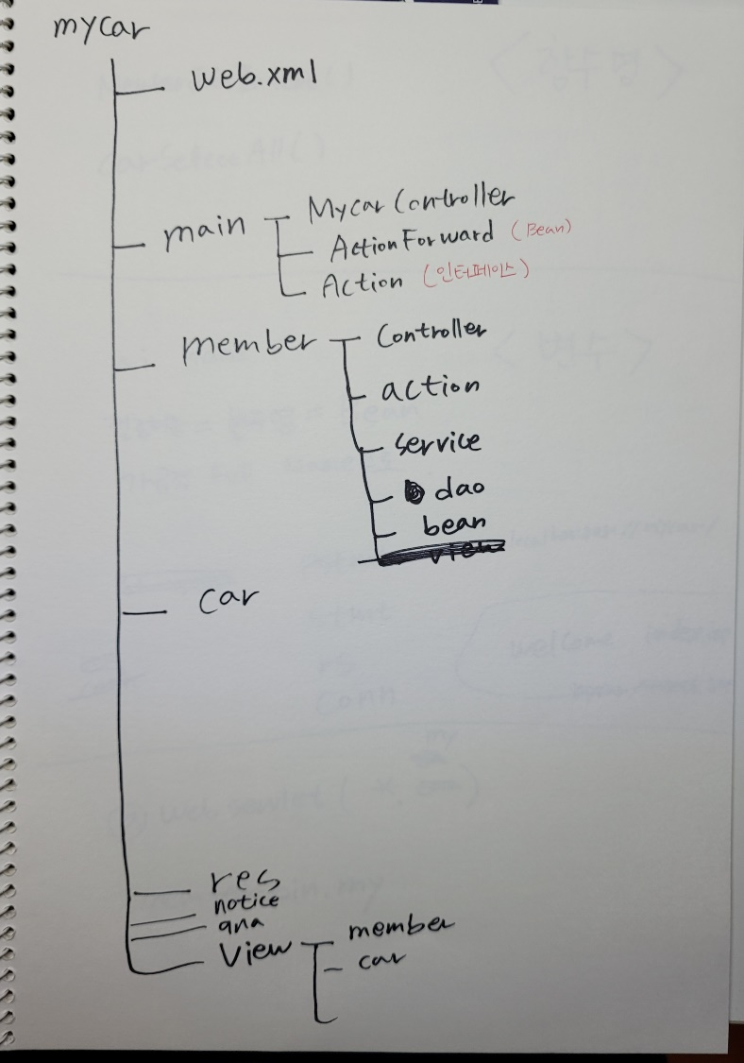
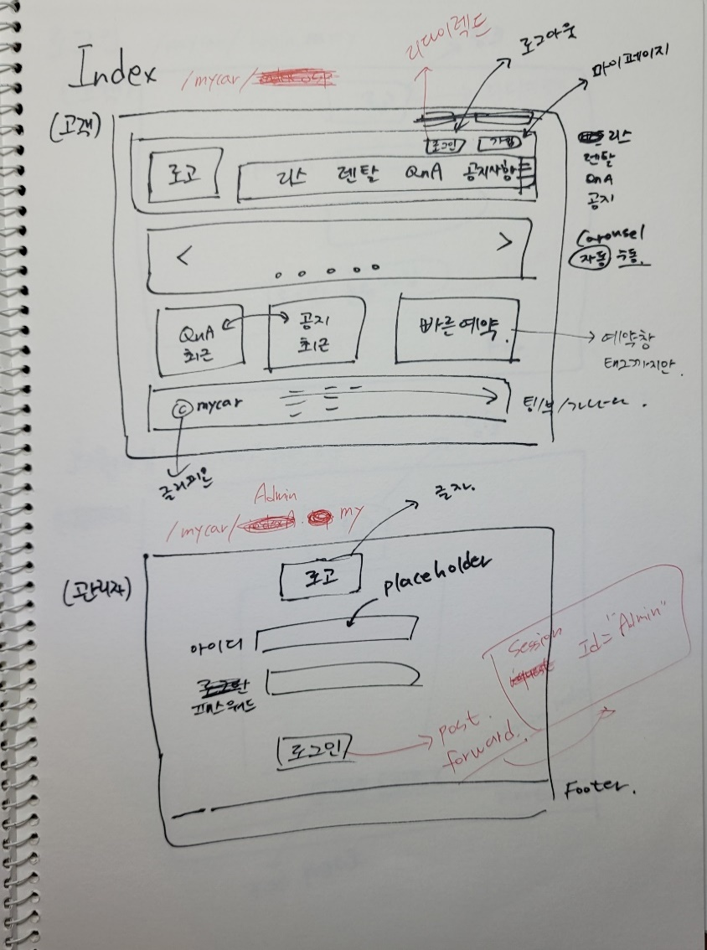
작업 사진

